Slide 1
PAKET PROGRAM NIAGA LAYOUT DAN THEME
NAMA KELOMPOK :
RINO KURNIAWAN. S (1931327466)
SUNARSIH (1911423400)
KADEK KRISNA. A (1922323433)
PUTRI MAULIA. Y (1914426808)
BRIAN YOHANES. S (1911426818)
MULAI

Slide 2
PENGERTIAN
PENGERTIAN LAYOUT
Layout adalah kotak-kotak yang tersedia dalam power point yang dapat diisikan bahan presentasi,vide, dan objek lainnya.Layout juga sebagai pagar pembatas bahan presentasi supaya tampak rapi.
PENGERIAN THEMES
Themes atau thema adalah preset/pengaturan slide yang siap digunakan user tanpa perlu mengaturnya secara manual. theme secara otomatis mengatur bacground di slide presentasi, jenis, ukuran dan warna huruf, type heading, type dan jenis symbol, dan lain-lain.
MENU MATERI

Slide 3
MENU MATERI
MENGATUR LAYOUT
MEMILIH DAN MENGGANTI LAYOUT / TAMPILAN SLIDE
MENGATUR THEMES
MENGGUNAKAN THEMES SLIDE
MENGGUNAKAN THEMES MULTIPLE THEMES
MENGEDIT FORMAT THEME
MENAMBAH TABEL DALAM SLIDE

Slide 4
MENGATUR LAYOUT
PowerPoint menyediakan beberapa layout (tampilan) yang dapat digunakan untuk memperindah presentasi. Langkah-langkah yang dilakukan dalam layout presentasi adalah:
Klik Office Button dan pilih New untuk membuat slide baru.
Kemudian klik Blank and Rescent dan klik tombol Create
Setelah slide pertama tampil pada area kerja tampil,ubah layout slide dengan cara klik tombol Layout pada Tab Home didalam Grup Slides.

Slide 5
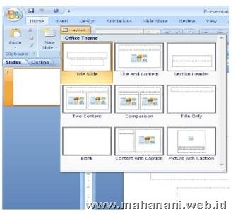
Jendela Office Theme akan tampil sebagai berikut :
MENU

Slide 6
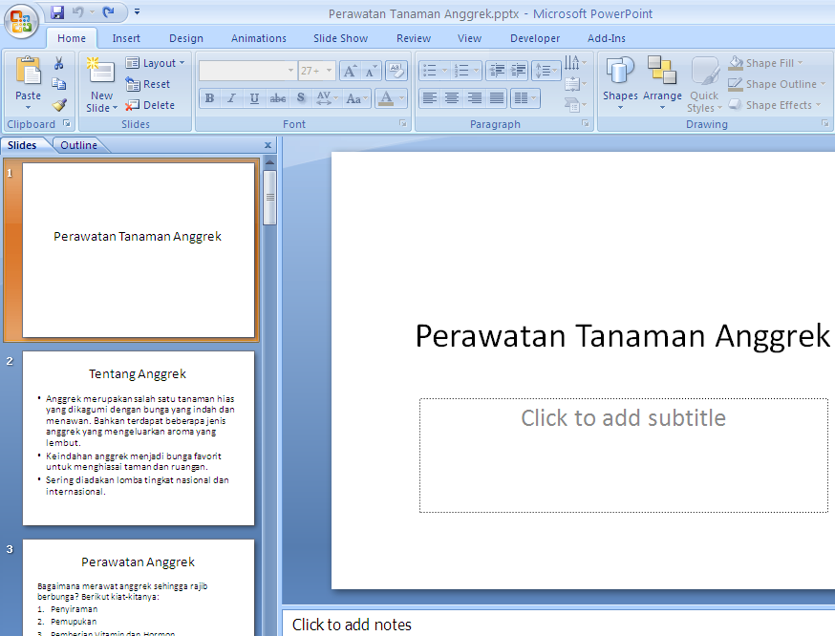
Memilih Dan Mengganti Layout/ Tampilan Slide
Klik Office Button dan pilih New untuk membuat slide baru.

Slide 7
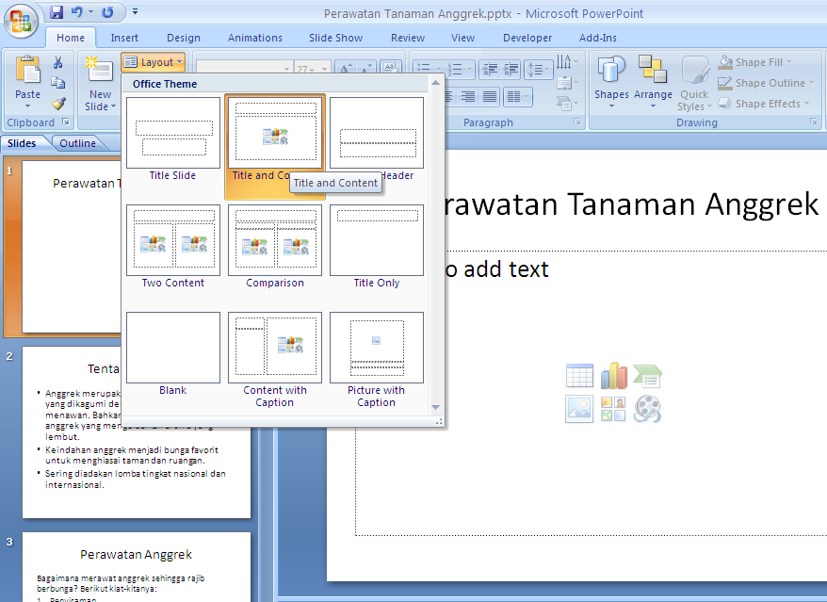
Klik tab menu Home > Layout > Title and Content, perhatikan perubahannya.
Coba kalian terapkan untuk layout yang lainnya untuk slide yang lain sesuai yang anda inginkan.
MENU

Slide 8
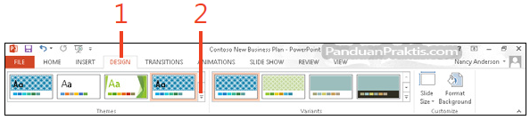
MENGATUR THEMES
Pada Ribbon, klik tab Design.
Pada grup Themes, klik tanda-panah More yang ada pada galeri Themes.

Slide 9
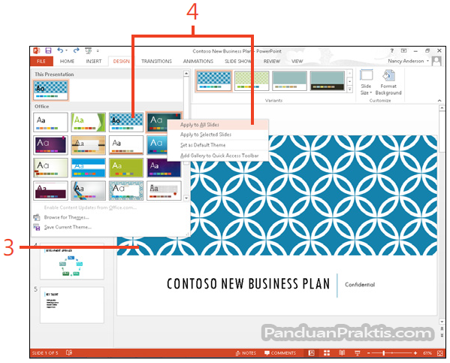
Arahkan pointer mouse keatas theme untuk melihat previewnya pada slide Anda.
Klik-kanan pada sebuah theme. Pada menu shortcut yang ditampilkan, klik salah satu opsi berikut:
Pilih Apply To All Slides untuk menerapkan theme ke semua slide yang ada di dalam presentasi Anda.
Pilih Apply To Selected Slides untuk menerapkan theme ke slide yang Anda pilih saja.

Slide 10
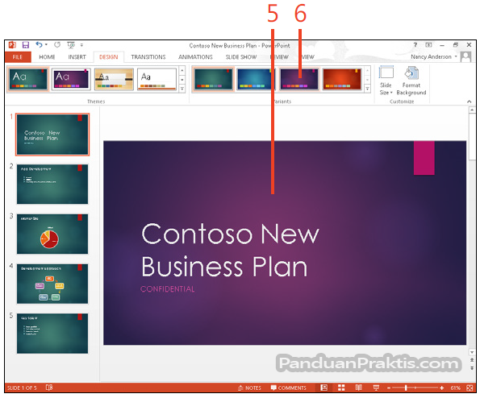
Pada grup Variants, Arahkan pointer mouse keatas thumbnail untuk melihat preview warnanya pada slide Anda.
Klik thumbnail variant untuk menerapkan warnanya ke slide.
MENU

Slide 11
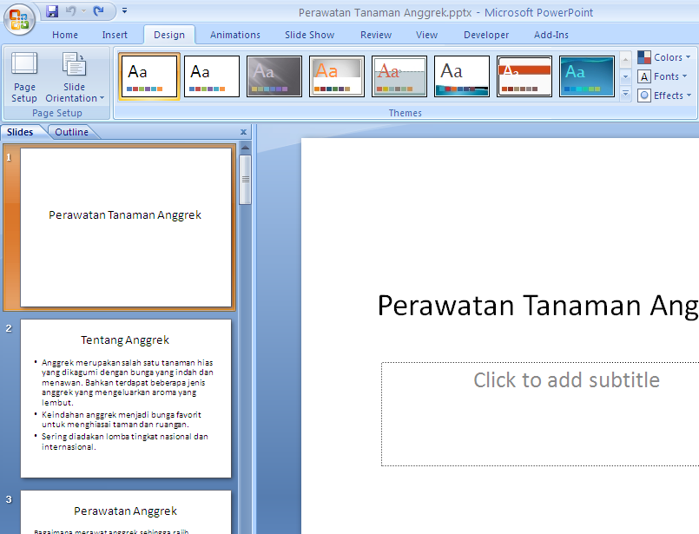
MENGGUNAKAN THEMES SLIDE
Masih menggunakan file presentasi yang sama.
Aktifkan slide yang akan diterapkan Themesnya.
Klik tab menu Design, kemudian klik ikon menu More Themes.

Slide 12
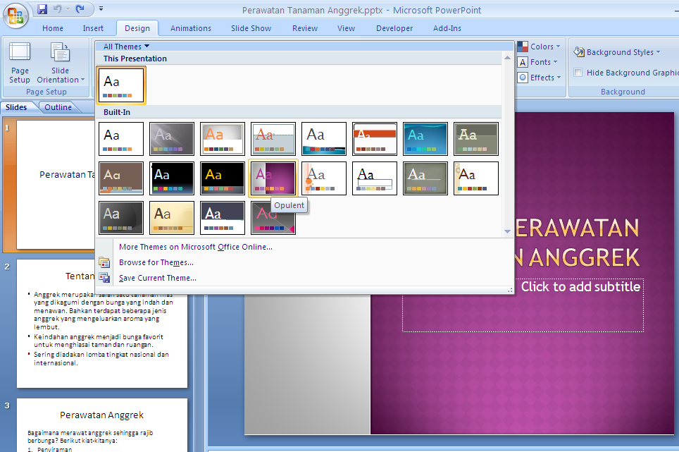
Pada kotak dialog themes yang muncul, pilih jenis themes misalnya Opulent. Coba anda perhatikan perubahannya.
Coba anda terapkan untuk jenis themes yang lainnya, kemudian setelah selesai, coba anda simpan kembali file anda (Ctrl+S).
MENU

Slide 13
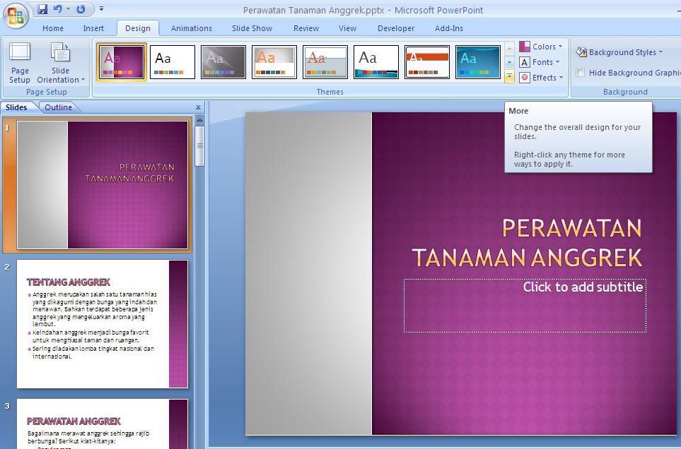
MENGGUNAKAN THEMES MULTIPLE THEMES
Masih menggunakan file presentasi yang ingin kalian buat.
Aktifkan slide 2.
Klik tab menu Design, kemudian klik ikon menu More Themes.

Slide 14
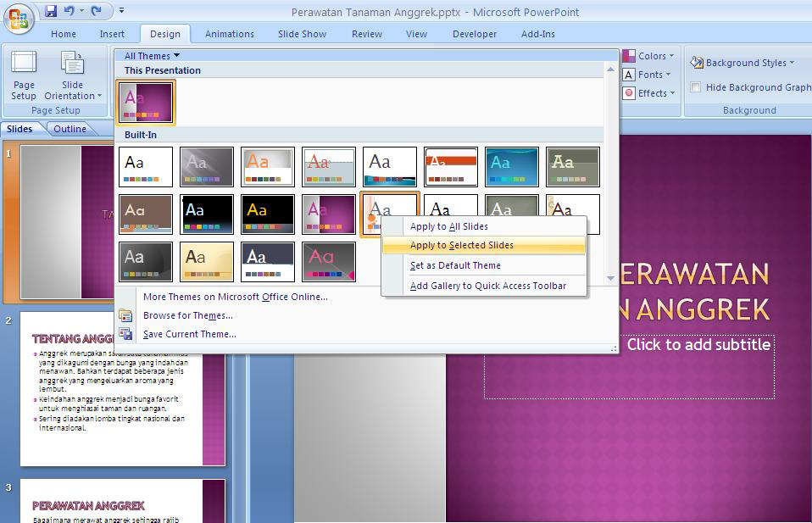
Klik kanan pada jenis Themes Oriel > Apply to Selected Slides.
Kemudian klik slide 3.

Slide 15
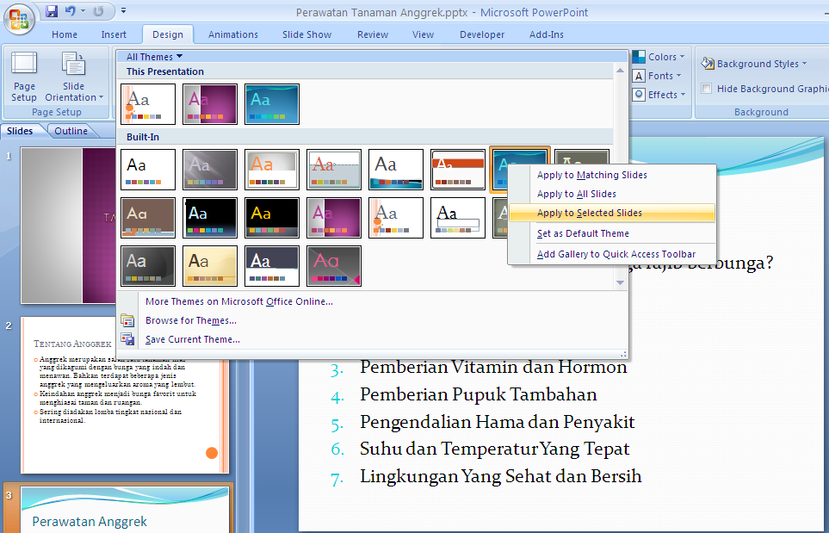
Klik kanan pada jenis Themes Flow > Apply to Selected Slides. Perhatikan perubahan pada slid persentasi anda.
Coba anda terapkan masing-masing slide dengan themes yang berbeda.
MENU

Slide 16
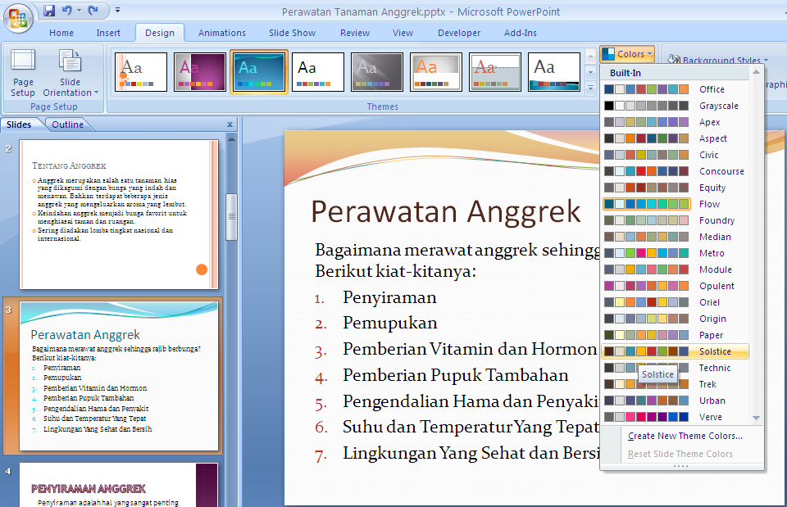
MENGEDIT FORMAT THEMES
Masih menggunakan file presentasi yang ingin kalian edit.
Aktifkan slide 3.
Klik tab menu Design > Colours > Slostice. Lihat perubahannya.

Slide 17
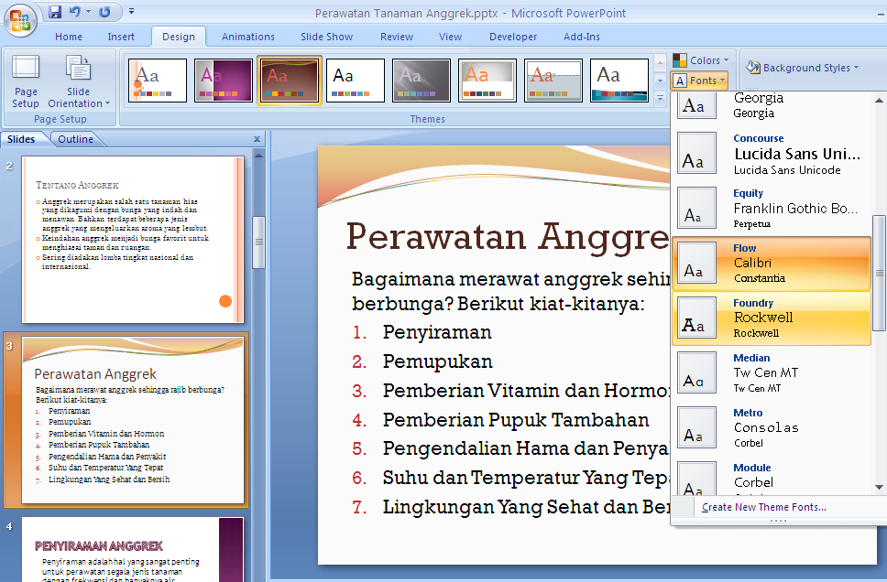
Klik ikon menu Font > Rockwell, perhatikan perubahan huruf pada slide 3.

Slide 18
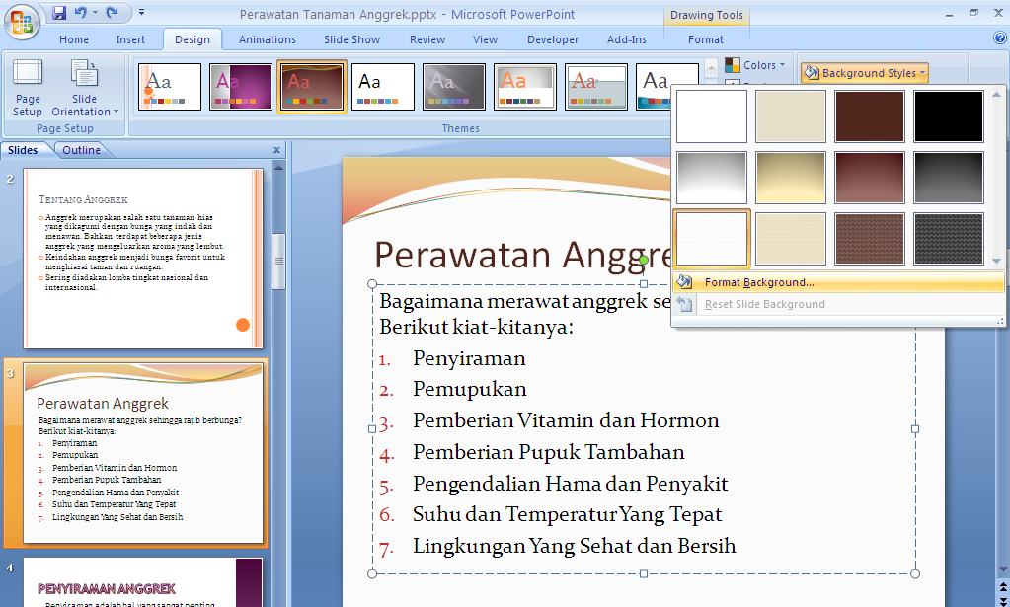
Klik ikon menu Background Style > Format Background

Slide 19
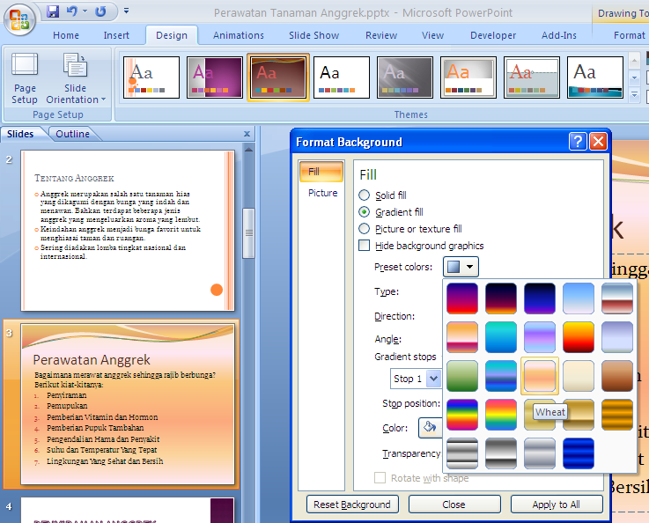
Pada kotak dialog yang muncul, pilih Gradien Fill, kemudian pada bagian Preset Colors, pilih jenis warna Wheat. Perhatikan perubahan yang ada pada slide 3 tersebut.
MENU

Slide 20
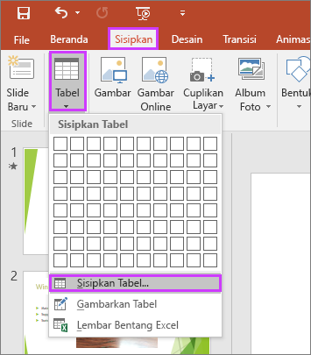
MENAMBAHKAN TABLE PADA SLIDE
Pilih slide yang ingin Anda tambahkan tabel.
Pada tab Sisipkan, pilih Tabel yang di butuhkan.
Di kotak dialog Sisipkan Tabel, lakukan salah satu hal berikut: Gunakan mouse memilih jumlah baris dan kolom yang Anda inginkan.
Untuk menambahkan teks ke sel tabel, klik sel, lalu masukkan teks Anda.
MENU

Slide 21

SESI TANYA JAWAB
SESI TANYA JAWAB??

Slide 22
SEKIAN TERIMAKASIH
KELUAR

